Slide 1
সবাইকে স্বাগতম

Slide 2
পরিচিতি
শারমিন আক্তার
সহঃশিক্ষক
ষাইটঘর তেওতা সরঃপ্রাঃবিদ্যালয়।
শিবালয়,মানিকগঞ্জ।

Slide 3
এসো একটি ভিডিও গান শুনি

Slide 4
পাঠের শিরোনামঃবাংলাদেশের ক্ষুদ্র নৃ-গোষ্ঠী
পাঠ্যাংশঃত্রিপুরা
অধ্যায়ঃ১১
পৃষ্ঠা -৮৮

Slide 5
শিখনফল
১)জাতি,শ্রেণি,ধর্ম,বর্ণ,গোষ্ঠী,ছোট-বড় নির্বিশেষে সবাইকে সমান মর্যাদা দিবে ও মিলেমিশে চলবে।
২) গারো,খাসিয়া,ম্রো ত্রিপুরা ও ওঁরাওদের সংস্কৃতি বর্ণ্না করতে পারবে।

Slide 6
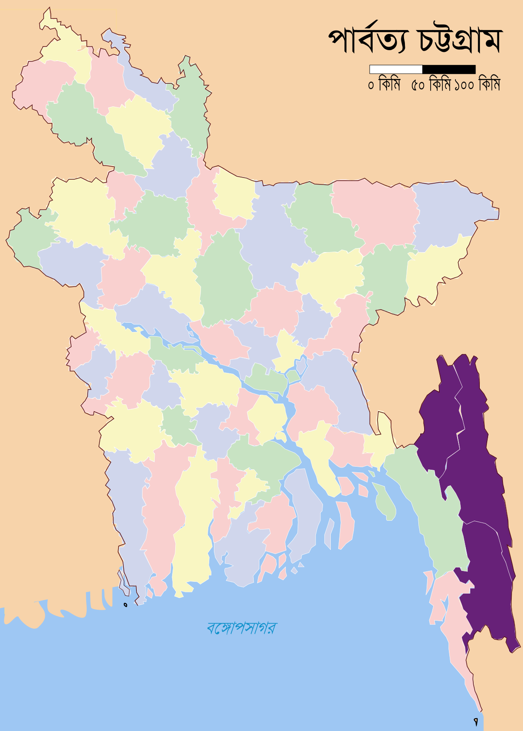
পার্বত্য চট্টগ্রাম
এখানে ত্রিপুরারা বসবাস
করে।

Slide 7
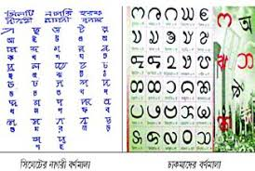
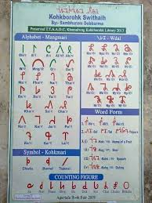
ত্রিপুরাদের ভাষা
ত্রিপুরাদের ভাষার নাম ককবরক
ও উমোই

Slide 8
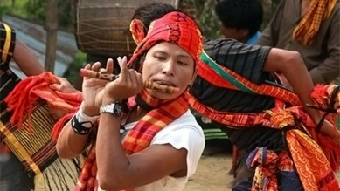
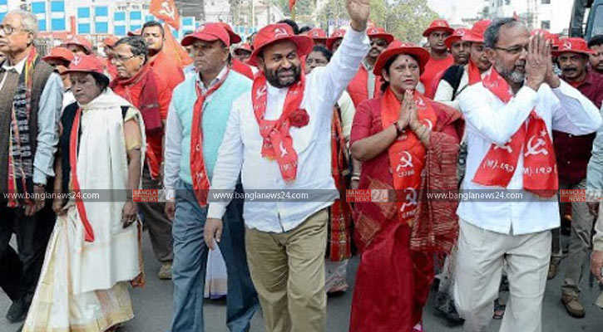
ত্রিপুরা সমাজব্যবস্থা
ত্রিপুরা সমাজ পিতৃতান্ত্রিক।এরা দলে বাস করে দলকে
দফা বলে।মোট ৩৬ টি দফা আছে।আমাদের দেশে ১৬
টি আছে বাকি ২০টি ভারতের ত্রিপুরা রাজ্যে।

Slide 9
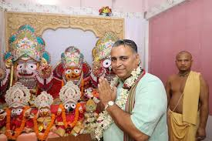
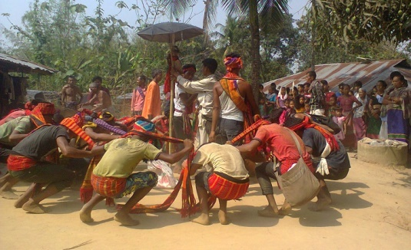
ত্রিপুরা ধর্ম
ত্রিপুরারা সনাতন ধর্মের। তবে নিজেস্ব দেব
দেবীর পূজা করে ,যেমন কের পূজা।

Slide 10
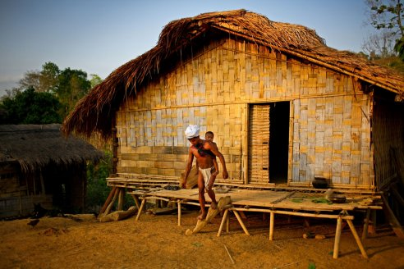
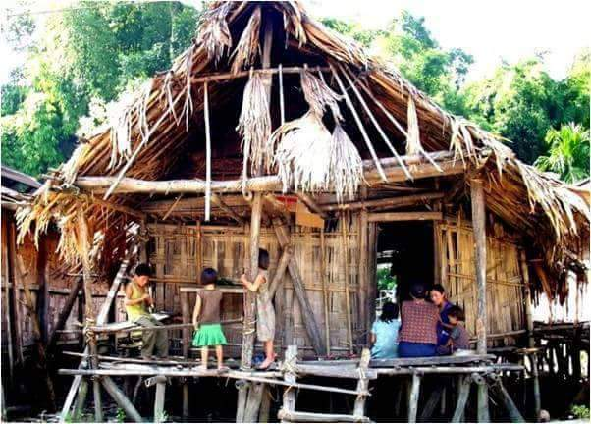
ত্রিপুরাদের বাড়ি
ত্রিপুরাদের ঘরগুলো সাধারনত উচুতে হয় ও
ঘরে উঠার জন্য সিঁড়ি ব্যবহার করে।

Slide 11
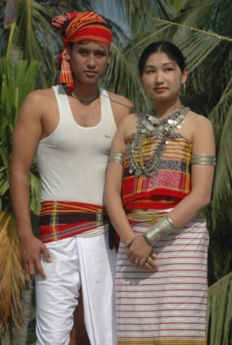
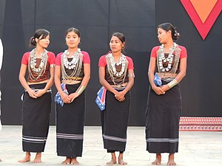
ত্রিপুরাদের পোশাক
মেয়েদের নিচের অংশকে রিনাই ও উপরের অংশকে
রিসা বলে।ছেলেরা ধুতি গামছা লুঙ্গি জামা পরে।

Slide 12
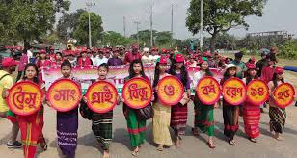
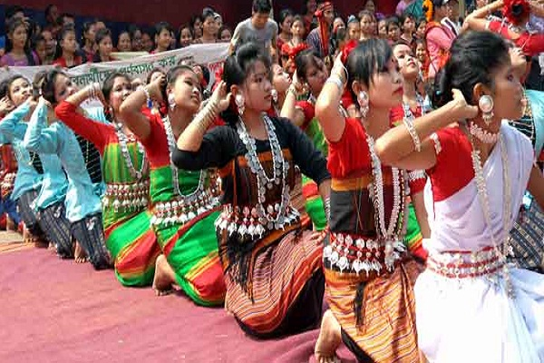
ত্রিপুরা উৎসব
ত্রিপুরারা বিভিন্ন অনুষ্ঠান পালন করে।
তাদের নববর্ষের উৎসবের নাম বিশু।

Slide 13
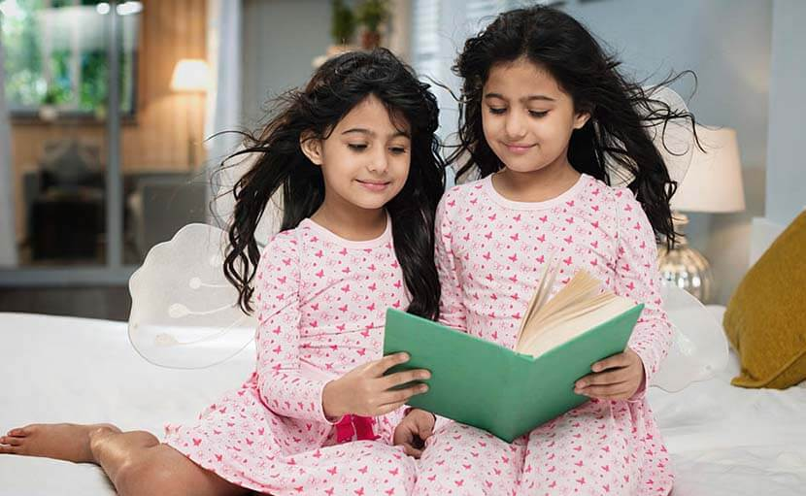
জোড়ায় কাজ
গারো ,খাসি,ম্রো এবং ত্রিপুরা জনগোষ্ঠীর
পোশাকের নাম লিখ।

Slide 14
পাঠ্যবই
সংযোগ

Slide 15
মূল্যায়ন
১)ত্রিপুরাদের ধর্ম ও পোশাক
সম্পর্কে ২ টি করে বাক্য লিখ।
২) ত্রিপুরাদের সমাজব্যবস্থা ও
উৎসব সম্পর্কে ৩ টি করে বাক্য
লিখ।

Slide 16
বাড়ির কাজ
১)মনে কর,তোমার একজন ত্রিপুরা
বন্ধু আছে যার পরিবার ভারতে যে
ত্রিপুরা সমাজ রয়েছে সেখানে চলে
যেতে চায়।তুমি কিভাবে এদেশে থাকতে
রাজি করাতে পার।

Slide 17
সবাইকে ধন্যবাদ

